Slide 1
我的24 年计算机生涯:
十年学校教育
  本科（北大）, 研究生（北大）, 博士生（OSU)
十四年工作(微软, Continuum, MicroTechnology)
  参与制作 Visual Studio, Visual InterDev Studio, SQL Server, Access, Office, MSN ...
  数项美国软件专利/学术文章
北大，上海交大，北航的客座教授
北大软件学院软件技术系系主任

Slide 2
反思: 我的十年教育的缺憾
在学校学的东西大部分对我后来的工作没有直接帮助
我在工作中碰的大部分问题在学校没有学到.

Slide 3
如果我能再回到
学生时代 ...
凌小宁博士
微软研究院总部
北京，2005 四月

Slide 4
大学生混的最高境界 (考试版) - zms1844, 开复学生论坛
  人：什么？明天要考高数？？
  得道：什么？下节课要考高数？？
  入仙：什么？刚才考的是高数？？
  成佛： 什么？昨天有考试？？
  高级佛爷：高数？刚才考的不是英语？？
  我寝室一哥们：高数是什么树？？
回帖 – 小帆，开复学生论坛
  夸张之后有真实
  搞笑之中有辛酸

Slide 5
大学生的境界
不学
教什么学什么
喜欢什么学什么
有目的地学

Slide 6
生存的境界
改变你能改变的；有度量接受你不能改变的；有智慧区分能改变的和不能改变的。
改变我们自己！在现有的环境下，最大限度的实现自己的理想。

Slide 7
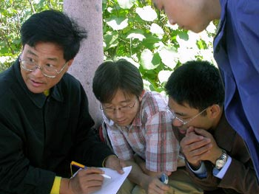
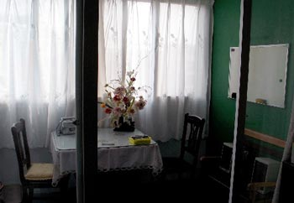
晏才宏 - 上海交通大学教师
摘自新华网，４月４日

Slide 8
学习的境界
学会答案
  学会一个解
学会方法
  学会一个方法
学会学习
  学会找到方法的方法
学会做事
  学会超越“纸上谈兵”，与实际“融会贯通”
Notes:
例：一个数学题，…
例：日历数据结构，…

Slide 9
学编程的境界
学编程 学写作
学会写程序 学字，词，文法，句法
学会高效地写程序 快速地写文章
学会写高效的程序 写简洁明快的好文章
学会设计程序 选择结构，流程，方法
学会设计有用的程序 写人们喜欢看的文章

Slide 10
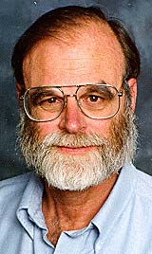
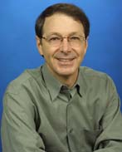
编程的最高境界
Jim Gray
Rick Rashid

Slide 11
学数学的境界
学会解数学题
物理问题 → 数学问题
实际问题 → 数学问题
实际问题 → 数学问题 → 软件解
Notes:
例：布尔代数，开关系统， 面试问题。
例：语音识别。在开复之前，用人耳模型，见复杂的数学模型，解。不理想。 精度在50%以下。开复研究了语言文字本身，提出了新的方法：由概率统计的方法。大大拖进的这个领域的研究，精确达到80%以上。

Slide 12
数学与计算机
离散数学 (布尔代数，集合论，数理逻辑，图论）
  计算机基础的基础
代数/数论
  计算机安全（加密解密）
傅利叶变换
  信号处理 （语音识别，…)
概率，随机过程
  机器学习，数据挖掘，语音识别，信号处理 ...
几何学
  计算机图形
数理逻辑/证明方法
  可计算性，计算复杂性

Slide 13
软件工程的要素
是研究大规模软件生产的学问
不是关于编程的学问！
要素：大规模软件生产的
  过程
  方法
  工具

Slide 14
软件工程对编程的特殊要求
程序的
  可读性
  可测试性
  可调试性
  可扩充性
  可维护性

Slide 15
情商与事业的潜力
情商 | 事业的潜力
逆反的 | 不适合任何团队
个体的 | Individual contributor
合群的 | 团队的核心成员
有凝聚力的 | 团队领头人

Slide 16
美国的尝试 – CMU 软件学院
院长：Dr. Raj Reddy
首席教育家：Dr. Roger Schank
培养工程硕士 （两年）
采用Dr. Roger 的教育方法
  完全不上课
  完全在实际中学 (Learning by Doing)

Slide 17
Dr. Roger Schank
计算机科学家，心理学家，教育家
CMU 教授
曾是西北大学，斯坦福大学，耶鲁大学教授
美国政府部门的高级顾问

Slide 18
Roger: 教育中常见的错误
读书听课是获取知识的最重要的部分 – 错！
学生只需要努力争取好分数就能成功 – 错！
获取知识能独立于实际操作 – 错！
学生被告之什么是重要的应该了解的 – 错！
获取知识可独立于实际使用目的 – 错！

Slide 19
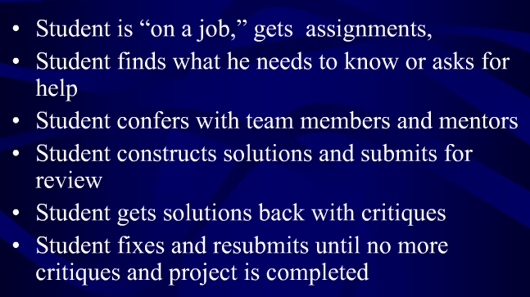
Dr. Roger 的方法：

Slide 20
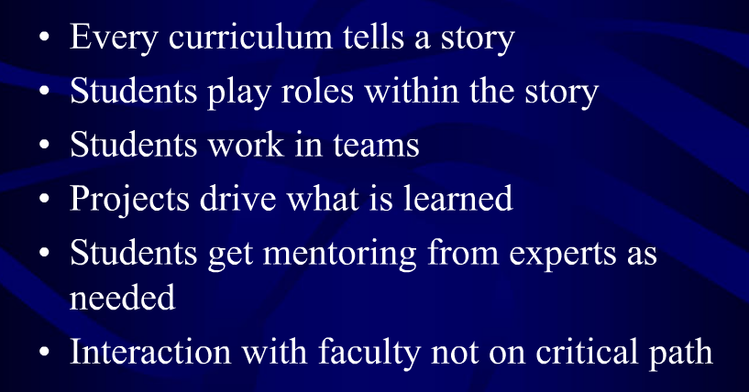
CMU 的课程设计(Roger)

Slide 21
中国的软件学院 – 新的尝试
实用型高级软件人才
注重实用的课程设计
大量的实践项目
软件工业界专家的直接参与

Slide 22
如果我能重新开始学习计算机
......

Slide 23
如果我能重新开始 ...
确立一个相对明确的目标
根据这一目标, 确定要掌握的专业/课程/技能/知识
选做大量的相关实践项目
对每一个实践项目,
  确立一个模拟的实际工作中的用户场景(scenario)
  尽量以实际工作中的方法和标准作每件事
  碰到没学的东西, 去问,去学. 在用中学,带着目的学.学会最有效地解决问题的手段/方法
  联合同学做团队项目, 做好自己的部分,帮助团队整体成功

Slide 24
新型软件教育课程模式
CUM Learning by Doing + 中国国情 + 软件工业直接参与
采用大规模实用的或模拟的软件产品项目
以软件公司生产架构组织学生
以实际软件生产流程组织课程
20% 上课; 80% 做项目
教师在流程中每个环节开始前，讲授此环节的要点。学生根据要点在项目中自学。教师为学生自学随时提供帮助。
以按要求按时完成软件产品作为成功完成课程的标准

Slide 25
新型软件教育课程模式
掌握五种核心的知识和技能
Culture
Business development
Processes
Product planning/design
Engineering: PM, Dev, Test

Slide 26
例：排课系统
学校每学期都要进行一件非常费时、费力的事情，就是安排教室。因为一个教师可以任多门课程、这多门课程的教学对象（学生）又不相同；每门课程的听课人数不同；教室分多媒体、普通教室两类，有的教师需要多媒体进行讲课，有的教师不需要多媒体；有个别教师需要特殊照顾（例如，爬楼有困难）；每个教室的座位数不同；而教室管理部门又希望在某个时间段按物理位置集中使用教室（例如，晚上、周末相对课少，希望楼上的教室尽量不用，便于管理），并能够保留某些教室以作临时调用。
现请开发一个能够既考虑方方面面的因素、又符合学校教学计划的“教室-排课”互联网服务软件，帮助进行这项工作。 这个服务软件应集成到校园网中。

Slide 27
学生班级组织结构
产品部 – 产品主管
总设计师
商业开发经理
规划设计部 –规划经理
开发部 – 开发经理
测试部 – 测试经理
若干规划经理
若干程序员
若干测试工程师

Slide 28
通过这个项目学习：
商务计划/规划 (product manager, product planer)
  市场分析，可行性分析，资源需求分析，时间线，商业开发
项目管理 (program manager)
  需求分析，说明书，过程管理，负有按时完成的权责
开发（software design engineer)
  按说明书设计，按编程标准（coding guideline) 实现系统
测试（testing engineer)
  根据说明书，制定测试标准，编写测试文件，实现自动测试工具，测试
团队，沟通，演讲，谈判，技术写作，……

Slide 29
课程流程
Software Concept, analysis, plan
Requirements Analysis/spec
Architecture design
Milestone One: Detailed design, code, debug, test
Core UI, Scheduling Alg, Database access (Web-based)
Web Service Platform, App architecture, Scheduling, Database App
Milestone Two: Detailed design, code, debug, test
Tracking, Monitoring, Analysis, ...
Statistics, data mining, performance analysis, reporting
Milestone Three: Detailed design, code, debug, test
Security, Scalability, Integration with Intranet
Hacker attacks/prevention, Incident handling, Web app architecture,
Testing, Internal interaction
Alfa test
Testing, External interaction
Beta test
Seamless deployment
Release To Service, Deployment

Slide 30
谢谢！
问题？

